Slide 1
Setkání se zástupci krajských oddělení krizového řízení
Problematika vzdělávání
Ing. Irena Češpírová
Státní ústav radiační ochrany
Praha

Slide 2
Co všechno se potenciálně může stát (s dosahem na území ČR)
nehoda při transportu zdrojů ionizujícího záření
nehoda při transportu jaderného paliva
nález/ztráta/krádež zdroje ionizujícího záření
zneužití zdroje ionizujícího záření (teroristický čin – špinavá bomba, silný zářič umístěný tak, aby ozářil velké množství osob, kontaminace vody/potravin)
havárie na české JE (Dukovany, Temelín)
havárie na slovenské JE (Jaslovské Bohunice)

Slide 3
Mezinárodní organizace (zejména IAEA, EU) a odpovědné české instituce (SÚJB) vyžadují, aby všechny zainteresované osoby byly vhodným způsobem vyškoleny v problematice radiační ochrany tak, aby – v případě potřeby - mohly zhodnotit riziko spojené s ozářením, tzn. ani ho zbytečně nepřeceňovat ani nepodceňovat a byly schopné ochránit sebe a okolí včetně přijetí doporučených adekvátních opatření.

Slide 4
Zainteresované osoby
zasahující osoby - osoby pod přísahou (hasiči, policie, armáda), pracovníci SÚJB, ostatní pracovníci IZS (pravidelná školení, která musí zabezpečit zaměstnavatel)
osoby, které by mohly vstupovat do kontaminovaného území za účelem výkonu své profese – např. veterináři (nelze školit „dopředu“ – musí být poučeni na odpovídající úrovni před vstupem do kontaminovaného území)
osoby odpovědné za zavádění ochranných opatření – hejtmani, starostové ORP (školeni pracovníky HZS)

Slide 5
TMT HANDBOOK (Triage, Monitoring and Treatmen of people exposed to ionising radiation following a malevolent act)

Slide 6
TMT HANDBOOK - kapitoly
Informovanost a komunikační strategie
Triáž a monitoring (trauma a radiologická)
Dekontaminace osob
Radiační monitoring
Příprava nemocnic
Dlouhodobá péče o pacienty

Slide 7
Cvičení INEX - 4
Pořadatel: mezinárodní cvičení organizovaná Organizací pro ekonomickou spolupráci a rozvoj (Agenturou pro jadernou energii), OECD NEA, v ČR SÚJB;
Téma: Činnost orgánů krizového řízení, složek IZS a dalších subjektů při řešení mimořádné události vzniklé v souvislosti se simulovaným teroristickým útokem tzv. „špinavou bombou“.
Kdy a kde: 2012 – 2016, vybraná města ve všech krajích
Cíl: Procvičit/ zdokonalit havarijní připravenost na teroristický útok a prostřednictvím vyhodnocení cvičení mezi jednotlivými cvičícími si vyměnit zkušenosti a identifikovat dobrou praxi/ dobré příklady připravenosti KŠ na jednotlivých úrovních
Průběh: moderátor zadával postupně situace a úkoly, každá složka měla za úkol popsat svou činnost; jednotlivé etapy (úkoly) měly přesně daný časový rámec.

Slide 8
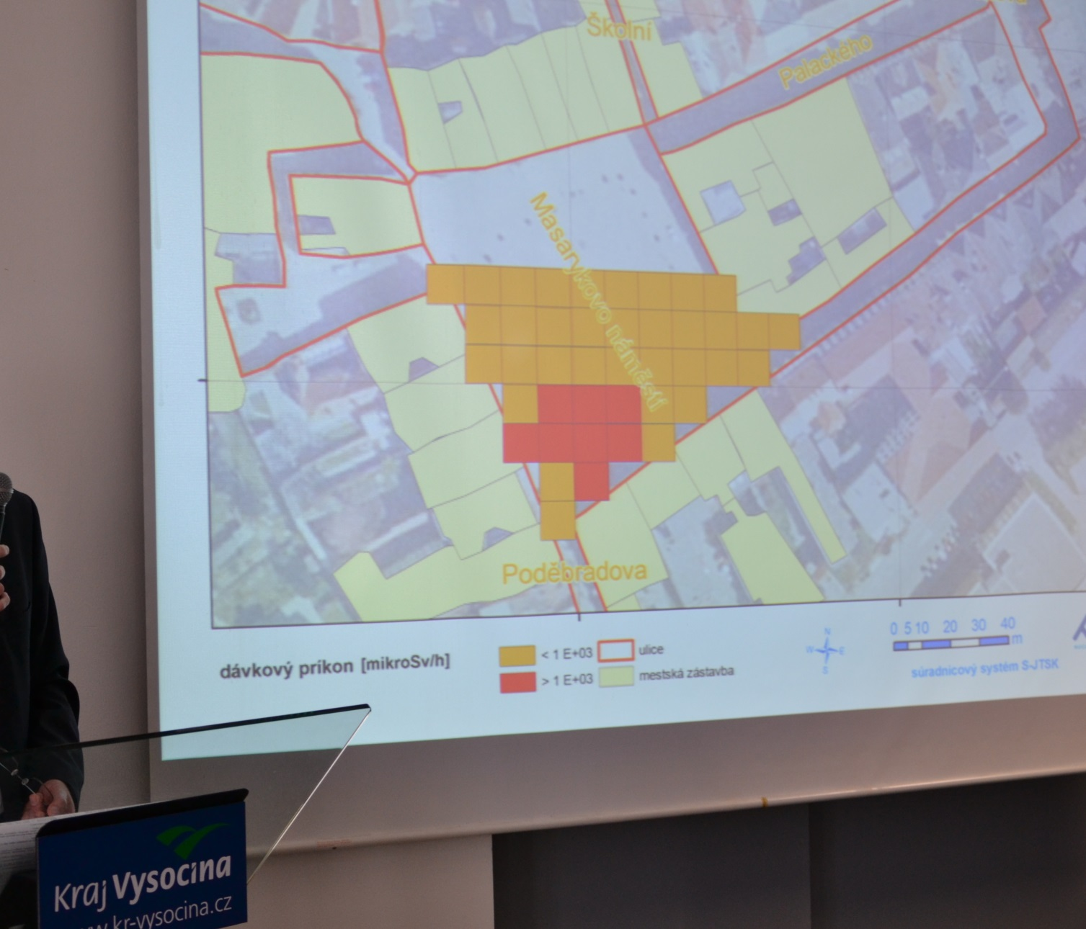
Vysvětlení činnosti

Slide 9
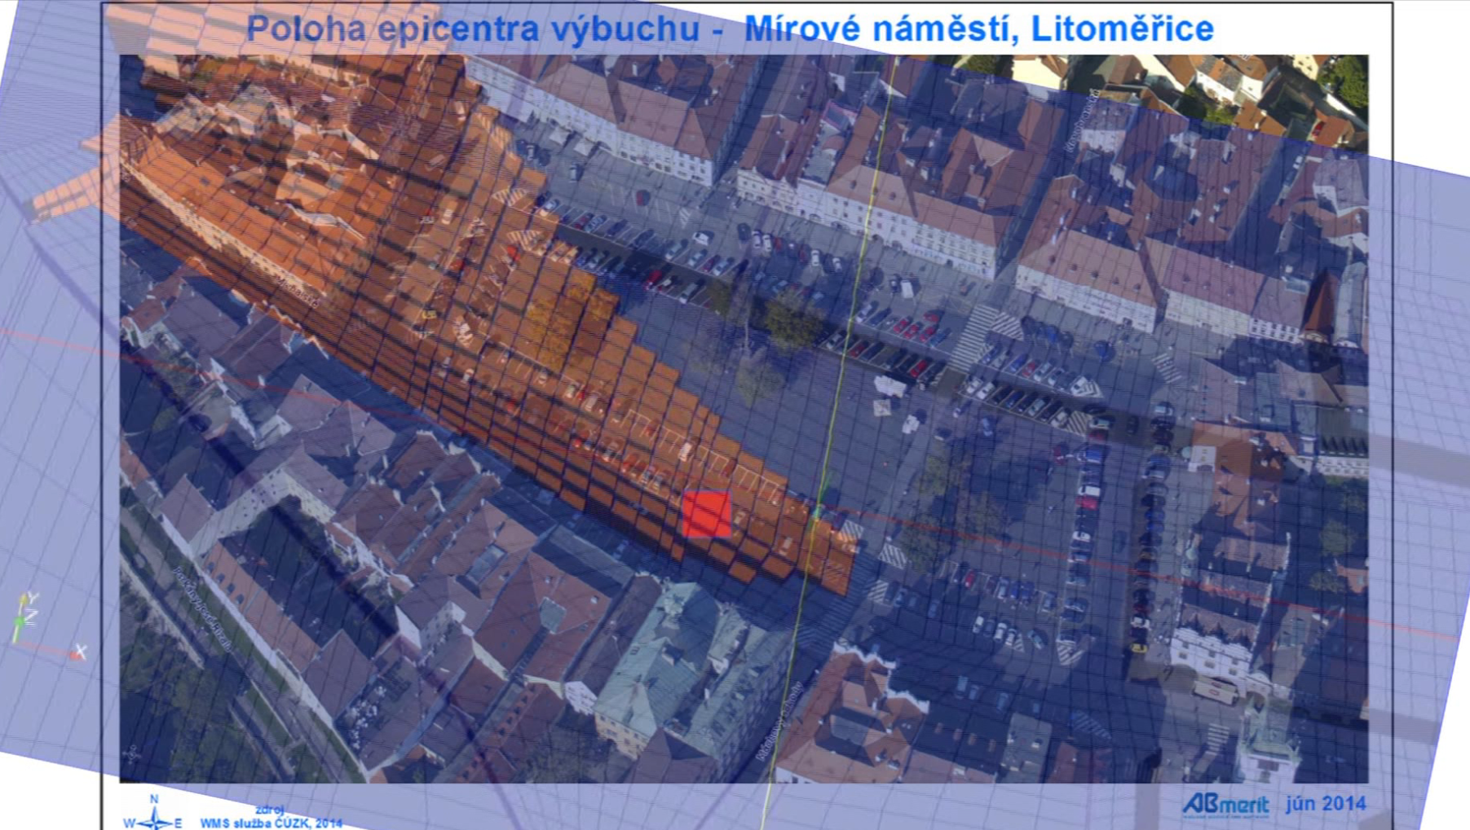
Simulovaná situace po „výbuchu“ špinavé bomby na náměstí

Slide 10
Pro ZZS
Při řešení mimořádných událostí v prostředí se zvýšenou radiací a případně kontaminovaném radioaktivními látkami je nezbytné, aby ZZS byla připravena poskytnout okamžitou pomoc osobám, které se v zóně zvýšené radiace nacházejí a které zde utrpěly zranění/trauma.
Je potřeba, aby členové ZZS byly připraveni i na provedení neodkladné medicínské intervence a to současně s účinným přerušením a zamezení další expozice obětí i vlastní osoby.

Slide 11
Program kurzu pro ZZS
navržen ve spolupráci s dlouholetou vedoucí subkatedry Radiační hygiena Institutu postgraduálního vzdělávání ve zdravotnictví (Ing. Žáčkovou)
dvoudenní
jednotlivé kapitoly a časové dotace lze upravovat dle potřeby včetně většího prostoru pro praktické ukázky a nácviky

Slide 12
1. den – teoretické předměty:
 | Náplň | Délka
Úvod do problematiky | - Přehled způsobů ozáření obyvatelstva a profesionálů z různých zdrojů ionizujícího záření - velikosti dávek. - Vysvětlení veličin a jednotek používaných pro stanovení dávek a pro hodnocení míry rizika spojeného s ozářením. - Vysvětlení principů radiační ochrany a jejich uplatnění v systému ochrany před nežádoucími účinky. | 2 hod.
Biologické účinky | - Vysvětlení účinků různých druhů ionizujícího záření na úrovni jádra, atomu, molekul a buněk. - Vysvětlení reakce jednotlivých ozářených tkání a celého organizmu v závislosti na dávce, druhu záření a způsobu ozáření (vnější ozáření, vnitřní kontaminace, lokální a celotělové ozáření, jednorázové a frakcionované ozáření) - Vysvětlení deterministických a stochastických účinků – příklady (zejména ve vztahu k dávkám při mimořádných událostech. | 2 hod

Slide 13
1. den – teoretické předměty - pokračování
 | Náplň | Délka
Mimořádné události | - Stupnice hodnocení mimořádných událostí (MU) - Přehled nejzávažnějších MU ve světě a v ČR : rozsah, stanovení a hodnocení MU, velikost ozáření obyvatelstva a hodnocení dávek profesionálů při likvidaci MU. - Dlouhodobé důsledky a prevence proti podobným MU na základě „poučení“ | 2 hod.
Legislativa, organizace řešení radiační MU | - Zakotvení systému RO v požadavcích legislativy ČR na podmínky pro minimalizaci vzniku a důsledků MU (AZ a prováděcí vyhlášky) - Legislativní požadavky na prevenci MU a na postup zajišťující minimalizaci rozsahu a následků MU. - Systém organizace řešení MU v ČR - Součinnost se ostatními složkami IZS (HZS, PČR) . | 2 hod

Slide 14
2. den | Náplň (praktické předměty) | Délka
Hodnocení vnějšího ozáření | - Používané dozimetry, stanovení dávek, ukázky měření - Hodnocení úrovně radiace v prostoru zóny MU, stanovení míry závažnosti úrovně radiace - Řešení praktické úlohy - postup členů ZZS v případě nutnosti ošetřit osoby v prostoru zóny MU | 3 hod.
Hodnocení vnitřního ozáření | - Kdy může dojít ke kontaminaci postižených osob a členů poskytujících záchranu. Ochrana před kontaminaci a vnitřním ozářením. Jaké jsou způsoby stanovení a hodnocení rizika vnitřního ozáření. - Možnosti ochrany před kontaminací, požití a vdechnutí radioaktivních látek v případě záchrany osob v zóně MU. - Praktické ukázky postupu členů ZZS pro minimalizaci rizika vlastní kontaminace. Ochranné pomůcky, jejich používání. - Dekontaminace osob, další postup pro zjištění míry vnitřního ozáření a péče o zasahující i postižené osoby | 3 hod.
Panelová diskuze a závěr |  | 1 hod.

Slide 15
ČINNOST ZZS RADIAČNÍ HAVÁRIE, KONTAMINOVANÝ PACIENT

Slide 16
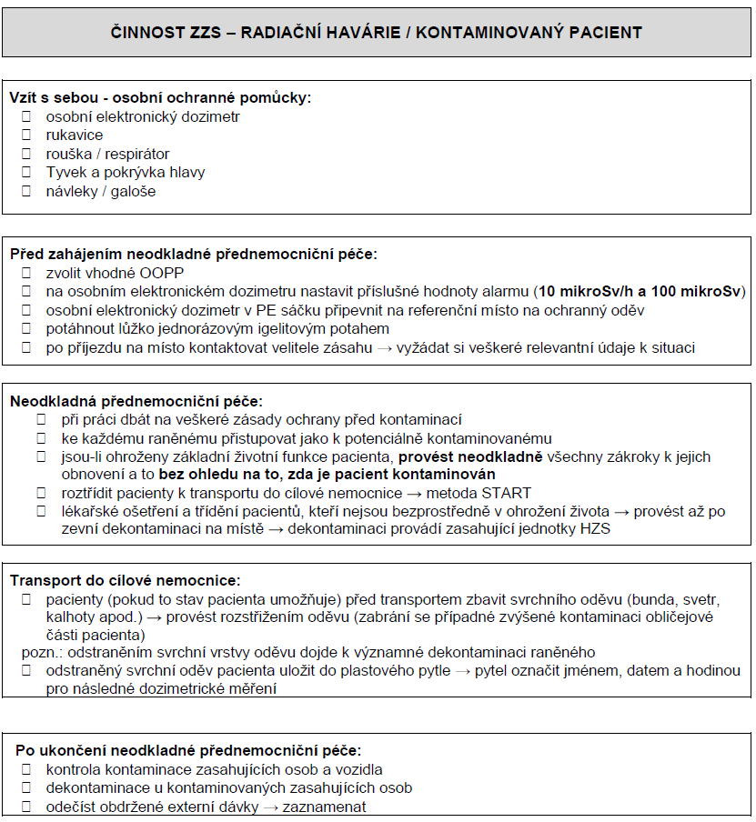
Karta činností ZZS

Slide 17
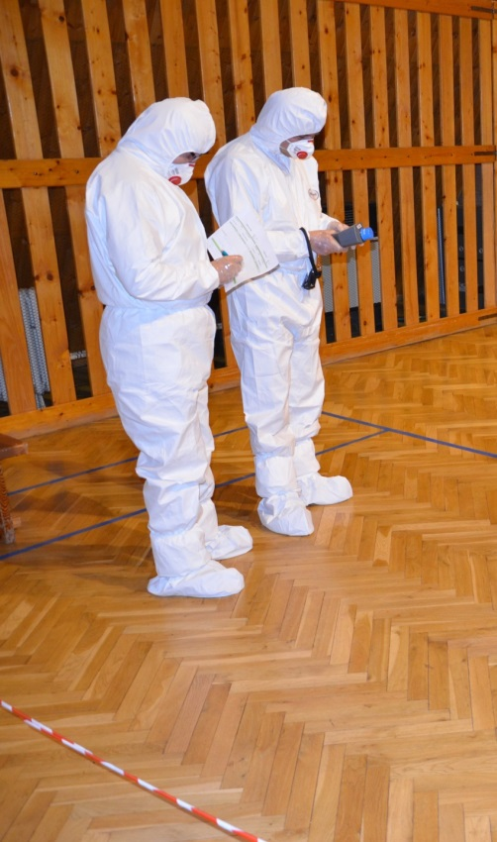
Karta činnosti ZZS
Vzít s sebou - osobní ochranné pomůcky:
osobní elektronický dozimetr
rukavice
rouška / respirátor
Tyvek a pokrývka hlavy
návleky / galoše

Slide 18
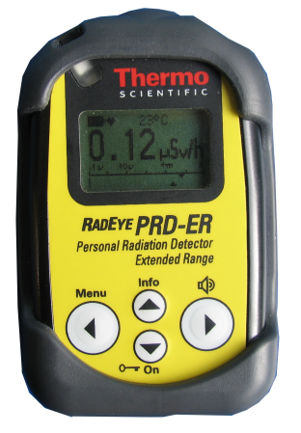
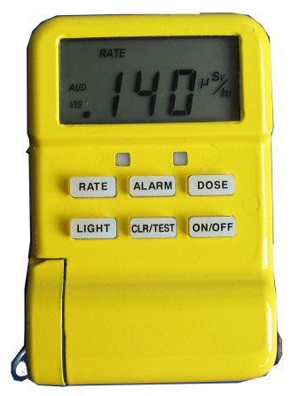
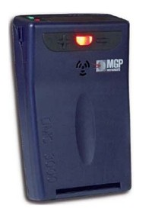
Před zahájením neodkladné přednemocniční péče:
zvolit vhodné OOPP
na osobním elektronickém dozimetru nastavit příslušné hodnoty alarmu (10 mikroSv/h a 100 mikroSv)
osobní elektronický dozimetr v PE sáčku připevnit na referenční místo na ochranný oděv
potáhnout lůžko jednorázovým igelitovým potahem
po příjezdu na místo kontaktovat velitele zásahu → vyžádat si veškeré relevantní údaje k situaci

Slide 19
Neodkladná přednemocniční péče:
při práci dbát na veškeré zásady ochrany před kontaminací
ke každému raněnému přistupovat jako k potenciálně kontaminovanému
jsou-li ohroženy základní životní funkce pacienta, provést neodkladně všechny zákroky k jejich obnovení a to bez ohledu na to, zda je pacient kontaminován
roztřídit pacienty k transportu do cílové nemocnice → metoda START
lékařské ošetření a třídění pacientů, kteří nejsou bezprostředně v ohrožení života → provést až po zevní dekontaminaci na místě → dekontaminaci provádí zasahující jednotky HZS

Slide 20
Transport do cílové nemocnice:
při práci dbát na veškeré zásady ochrany před kontaminací
ke každému raněnému přistupovat jako k potenciálně kontaminovanému
pacienty (pokud to stav pacienta umožňuje) před transportem zbavit svrchního oděvu (bunda, svetr, kalhoty apod. - odstraněním svrchní vrstvy oděvu dojde k významné dekontaminaci raněného) → provést rozstřižením oděvu (zabrání se případné zvýšené kontaminaci obličejové části pacienta)
odstraněný svrchní oděv pacienta uložit

Slide 21
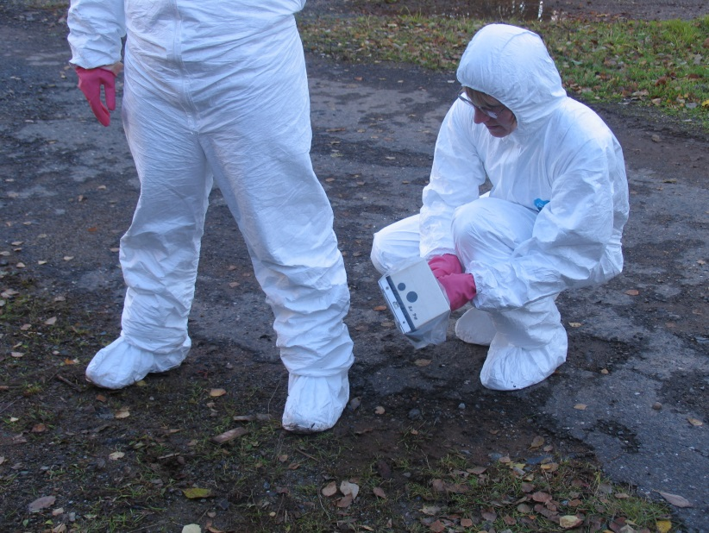
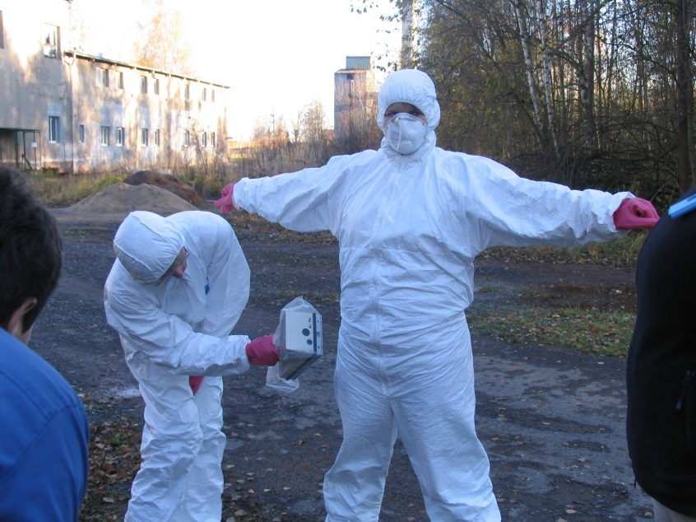
Po ukončení neodkladné přednemocniční péče:
kontrola kontaminace zasahujících osob a vozidla
dekontaminace u kontaminovaných zasahujících osob
odečíst obdržené externí dávky → zaznamenat

Slide 22
V čem můžeme pomoci:
za normální situace
školit,
přednášet,
pořádat cvičení,
(e – learning)
pomoci při výběru OOP a přístrojů
za havárie
počítat obdržené dávky,
vysvětlovat riziko

Slide 23
Děkuji za pozornost
Kontakt:
Ing. Irena Češpírová
ved. odb. havarijní připravenosti
Státní ústav radiační ochrany, v.v.i. (SÚRO)
Bartoškova 28; 140 00 Praha 4 – Nusle
irena.cespirova@suro.cz

